Slide 1
선적서류 고도화 개요

Slide 2
1. 선적 프로세스 현황
수주 및 선적 프로세스 요약
수주 입력
월말 수주 쏠림 (해외영업)
대부분 차월에 선적 요구됨
가선적 서류¹⁾ 작성
선박 先부킹
생산 및 포장
선박 스케줄에 따른 생산 및 포장
선적서류 작성
컨테이너 종류 및 수량 예상
포장정보를 바탕으로 선적서류 작성
선적 or
분할선적²⁾
고객 확인 후 선적
가선적 서류¹⁾란? : 해당 수주의 제품이 전량 생산 및 포장 완료되었다고 가정하여 선적서류를 작성 (팔레트 수량/컨테이너 종류, 수량)
가선적 서류 사유 : 월말 수주 & 차월 선적을 위해 선박을 미리 부킹해야 하는 상황이 많으며, 컨테이너 종류 및 수량을 포워더에 공유해야 부킹 가능
분할 선적²⁾란? : 당사 or 고객 요청에 의해 수주 전량 선적하지 않고, 일부만 선적 → 선적 분리로 인한 선적서류 재작성
문제점 1) 컨테이너 산정 오차 : 컨테이너 부족 or 과다 발생 가능성 → 물류 비용 증가 (예시: 가선적 40ft 2개 → 실포장 40ft 1개, 20ft 1개) 2) 업무 비효율 누적 : 공장, 영업, 포워더 간 커뮤니케이션(컨테이너 취소, 추가 등) 과다 증가 → 타 업무 지연 유발 가능성 3) 업무량 과부하 : ‘25년 월 평균 해외영업부 수주는 약 136건으로 중저차생산부 2인이 전담하고 있으며, 가선적 서류 작성 및 분할 선적까지 더한다면 매월 200건에 달하는 문서작업 필요함 (현재 반자동화된 정보로 서류 작성 중) → 휴먼에러 가능성

Slide 3
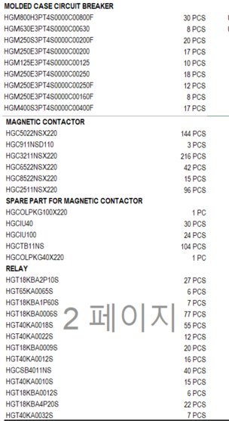
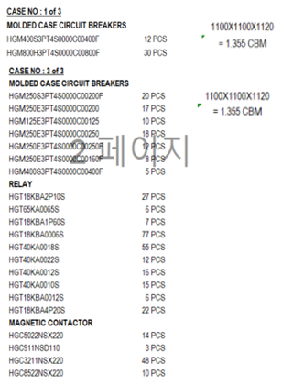
2. 가선적 서류 현황
수주번호 23052675 PI
가선적 서류
1100*1100*1120 팔레트 Case1에는 MCCB 42대 적재 Case3에는 MCCB 90대, MC 318대 적재되었다고 가정
ACB의 경우, A~D frame 별로 팔레트 사이즈 및 무게가 상이함
VCB의 경우, 추가되는 옵션별로 전체 CBM 변동되어 우든 포장이 달라지므로 판단 어려움 (과거 이력 검색)
→ 개인의 경험과 기반 지식에 따라 해당 업무효율이 달라짐

Slide 4
2. 가선적 서류 현황
포장 및 제품 정보 DB 누락 - 포장박스, 중량 등 제품정보 누락 존재 - 제품별 박스 규격 표준화 (옵션류 표준화 X) - VCB : 우든포장으로 과거이력 찾는 방식
업무 효율 및 정확도 불균형 - 경험과 기반 지식에 따라 업무 효율 편차가 큼 (제품코드 및 실제제품 크기의 이해도 ▼) - 신규 담당자 부임 시, 업무 연속성 리스크 존재
가선적 서류 작성 시점 자체의 구조적 문제 - 생산 전 단계에서 가상의 정보를 기반으로 산정 - 월말 수주 집중 → 시간 임박 심각
가선적 서류 작성은 비효율이 크나, 실제 포장 완료, 선적서류 발행 후 선복 부킹은 현실적으로 불가능 (서류마감 직전까지 생산,포장 수행)
선복 확보를 위한 가선적 서류 작성은 불가피한 상황임
‘28년 수주/매출 달성을 위해서는 가선적 서류 자동화 시스템 구축이 필수 선결과제로 판단됨

Slide 5
3. 가선적 서류 개발 필요 사항
제품 정보 DB화
- 당사에서 보유하고 있는 선적서류 5~7개년치의 엑셀파일에서 각 제품코드(약 3~4만여개)의 무게, 부피 정보 등을 알고리즘 분석 및 조합하여 DB화
- 신규제품 개발 시, 정보 업데이트 기능 (확장성)
가선적서류 자동화 (머신러닝 기반)
- 주문 입력 시, 각 제품과 수량을 산정하여 최적화된 팔레트 사이즈와 팔레트 수량을 예측 산정
- 팔레트 부피와 수량을 바탕으로 최적의 컨테이너 종류 및 수량 산정
- 검증 단계를 거쳐 당사 선적서류 양식에 맞게 주문별 출력 기능 개발
- 주문건별 합산 가선적 서류 출력기능 개발
인토라스3 내 UI 개발 및 구축 - 당사 인토라스3 시스템 내 해당 출력 기능 구축
사내망 한정 개발
- 당사 민감정보(고객, 금액)이 포함되어 있으므로, 모든 데이터 및 개발은 사내망에서만 가능

